Slide 1
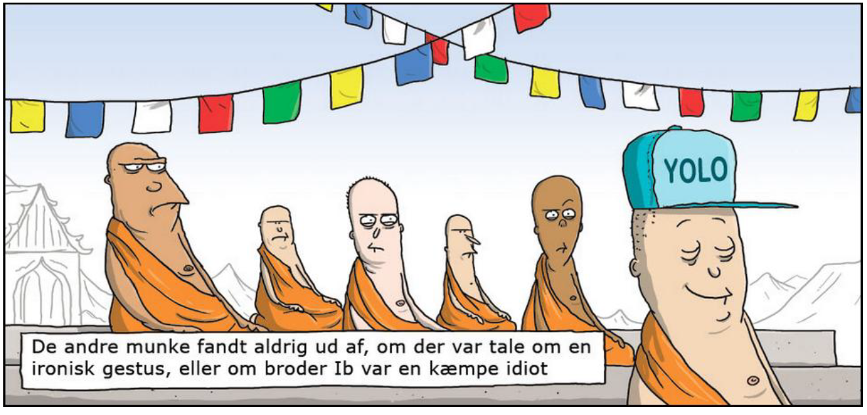
Buddhisme
Notes:
Wulff Morgentahler

Slide 2
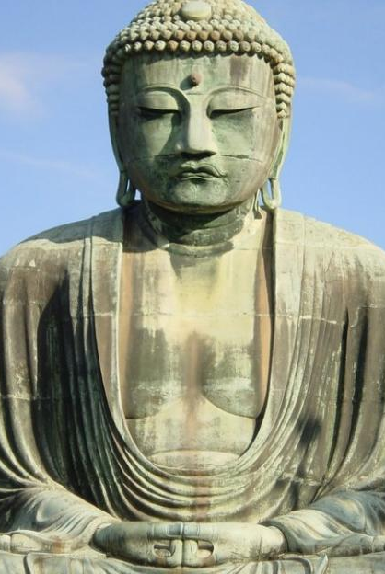
Buddhisme
Grundlægger = Gautama Buddha (den historiske Buddha, 80 år, ca. 480-400 f.v.t.)
Buddha = titel – den fuldt oplyste
Indien (Kong Ashoka 274-232 f.v.t.)
En reaktion på og udvikling af hinduismen (fælles: hinduguder, karmalov, asketisk praksis, målet – komme ud af samsara)
Notes:
Hvem var Ashoka? | Kristeligt Dagblad

Slide 3
Hinduisme vs. Buddhisme
Hinduisme
Buddhisme
En menneskelig sjæl – et jeg (atman)
Guddommelig opdeling i kaster
  Brahminer
  Krigere/aristokrati
  Specialister håndværk/jordbrug
  ”tjenere”, arbejdere
  Kasteløse
Intet fast jeg/sjæl (anatman)
Afviser kastesystemet! Alle er lige…

Slide 4
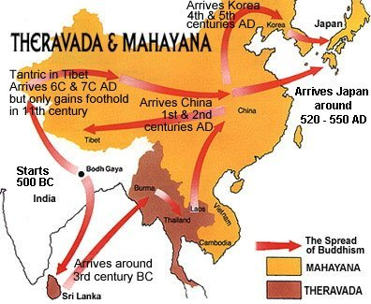
Buddhistiske retninger
Den sydlige tradition: Theravada – ”de ældstes lære” (ca. 500 f.v.t), kaldt ”det lille fartøj” (Hinayana). Sri Lanka, Myanmar (Burma), Thailand, Laois, Cambodja
Den Østlige tradition: Mahayana – ”det store fartøj”(ca. 150 f.v.t.). Den største – ca. 365 mio. Nepal, Kashmir, Bhutan Vietnam, Kina, Korea, Japan
Den nordlige tradition: Vajrayana – ”diamant- el. tordenkilefartøjet” (ca. 500-600 e.v.t.). Den mindste – ca. 25 mio.
Tibetansk buddhisme

Slide 5
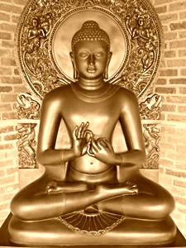
Triratna – de tre juveler
Fælles for alle buddhistiske retninger: ”Jeg tager min tilflugt til Buddha, dharma og sangha.”
Dog op til den enkelte at finde sin egen personlige vej mod oplysning
Buddha (den historiske) – som forbillede/læremesteren

Slide 6
1. Juvel = Buddha
Buddhalegenden findes i mange versioner
Fortæller om, hvordan prins Siddharta blev til en buddha – opnåede oplysning!
Møde med de fire tegn
Opdagelse af middelvejen
https://www.youtube.com/watch?v=nVKK-WVW2uw

Slide 7
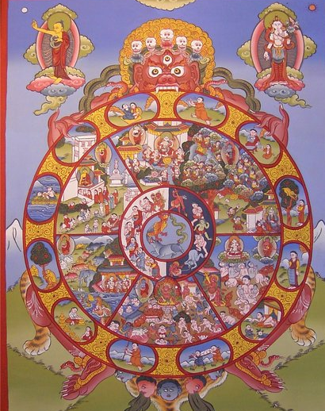
2. Juvel = Dharma – den buddhistiske lære
Cyklisk verdensopfattelse. Verden i konstant forandring.
Livet er lidelse (duhkha). De 4 ædle sandheder.
Genfødsel = reinkarnation, i 6 genfødselsverdener
Karma = Intentionelle handlinger. Det, der genfødes!
Samsara = genfødslernes kredsløb
Buddhistisk frelse = at slippe ud af samsara, at opnå Nirvana (Udslukkelse af begæret, uvidenheden + had)
Notes:
Gudernes verden: repræsenterer de gudernes verden.
Halvgudernes verden: repræsenterer de halvgudernes verden.
Menneskenes verden: repræsenterer menneskenes verden.
Dyrenes verden: repræsenterer dyrenes verden.
De sultne ånders verden: repræsenterer spøgelsernes verden.
Helvede verden: repræsenterer dæmonernes verden.

Slide 8
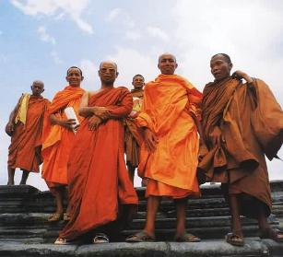
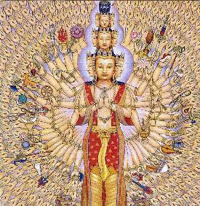
3. Juvel = Sangha – det buddhistiske samfund
Theravada
Mahayana/Vajrayana
Munke – el. nonnefællesskabet
Arhat-ideal
Midlertidig munketilværelse (overgangsritual)
Det religiøse samfund (alle?)
Alle har buddha-natur
Bodhisattva-ideal
Notes:
Arhat-ideal i buddhisme
Arhat-ideal i buddhisme er at opnå den fuldkomne indsigt i livets og universets gåder, og at nå nirvana for aldrig at genfødes. Det er et religiøs ideal for hinayanabuddhismen, hvor en arhat er en person, der har opnået den fuldkomne indsigt og er dermed en del af den endelige oplyste tilstand. Arhat-idealiet kræver en åndelig modning, der er erhvervet gennem talrige eksistenser, for at nå dette mål. Lex.dk

Slide 9
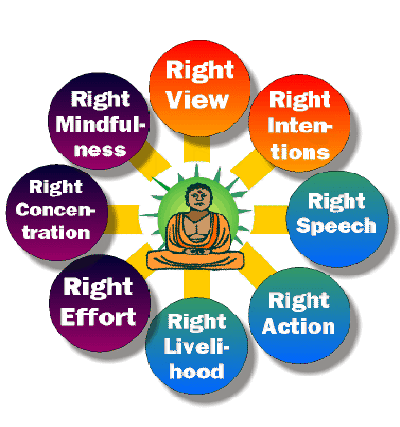
Middelvejen – på den seriøse måde!
Den 8-ledede vej
Kun for religiøse specialister
Mål = (Pari-)Nirvana
Nirvanisk buddhisme
Middelvejen – den 8-ledede vej kan deles i tre: Visdom, moral og meditation
10 forskrifter for munke/nonner

Slide 10
Middelvejen
Ret anskuelse, dvs. erkendelsen af de fire ædle sandheder
Ret sindelag, dvs. det modsatte af det forkerte, behersket af begær, ond vilje og en voldelig mentalitet.
Ret tale, det modsatte af forkert tale, dvs. løgn, løs snak og ukvemsord
Ret handlen, nemlig det modsatte af forkert handlen, dvs, drab, tyveri og et udsvævende liv
Ret handling, det modsatte af forkert handling, nemlig bedrageri, forførelse, bondefangeri og åger
Ret stræben, det modsatte af forkert stræben, nemlig at leve uden ”opmærksomhed”
Ret opmærksomhed, dvs. at udvikle en speciel og konstant bevidsthed, der skal føre frem til indsigten i at alt, således også mennesket, er forgængeligt.Denne indsigt er en del af befrielsen
Ret fordybelse, en bevidsthedstilstand, hvor bevidstheden er udtømt for indhold.

Slide 11
Middelvejen – for lægfolk
Mål:
  God karma – bedre position i Samsara. Karmisk buddhisme.
  ”Dennesidig frelse” (Velsignelse) – held, et godt liv. Apotropæisk buddhisme
Ritualer (= det vigtigste, ikke tro):
  Lokalkult – ofte med hinduguder (synkretisme)
  Tilbedelse af relikvier af den historiske buddha (stupaer)
  Gaver til templets vedligeholdelse/mad til munke (dana)
  Ofringer: røgelse, frugt, blomster
  Bøn
  Pilgrimsrejser, højtider
  Riter ved dødsfald, forfædrekult
  De fem forskrifter

Slide 12
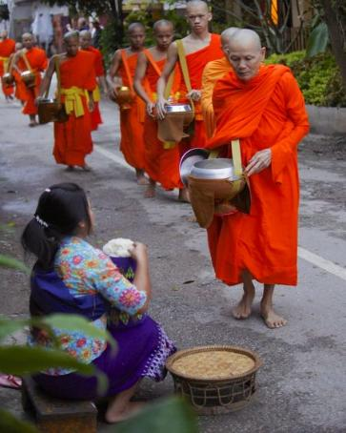
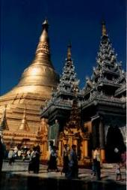
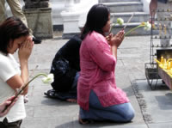
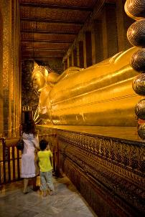
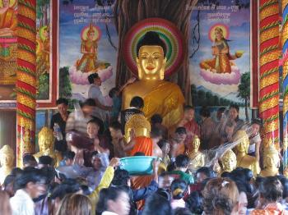
Theravada praksis
http://www.youtube.com/watch?v=_Ho38MjW-m0
Notes:
Videoen viser et tempel i Vientiana (hovedstaden i Laos)

Slide 13
Theravada buddhisme
(Sri Lanka, Thailand, Myanmar)
Vægten lægges på den enkelte munks frelse og opnåelse af bodhi.
Vejen til bodhi er ved at blive optaget i en sangha. At blive til en Arhat
Gensidig afhængighed mellem sangha og lægbuddhister
Hovedretninger i buddhismen | Religionsportalen (systime.dk)

Slide 14

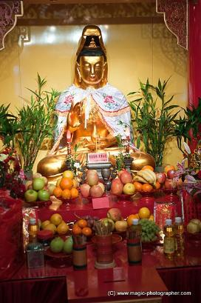
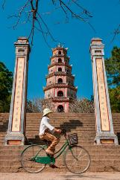
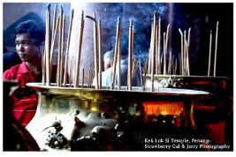
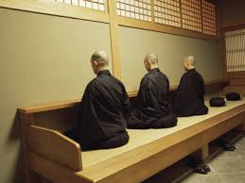
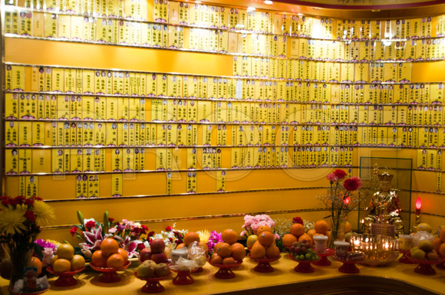
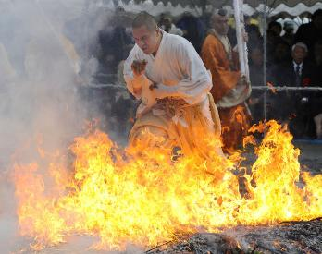
Mahayana praksis
http://www.youtube.com/watch?v=_WAi2fwUqN4

Slide 15
Mahayana buddhisme
(Kina, Japan Vietnam)
Frelsen er forbeholdt alle – alle har mulighed for at blive en Buddha og finde sin egen Buddhanatur – også lægbuddhister
Alle der påbegynder fordybelsens vej skal aflægge et boddhisatva-løfte.
”Jeg må nå lidelsens ophør for at kunne hjælpe alle levende væsner”
Ingen indgår i nirvana før alle levende væsner kan følges ad
Forestillinger om ”Det rene land”.
Buddhistiske ritualer | Religionsportalen (systime.dk)
Kult for Bodhidharma

Slide 16
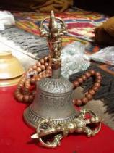
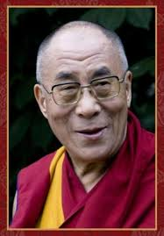
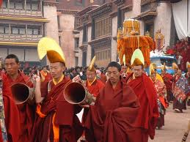
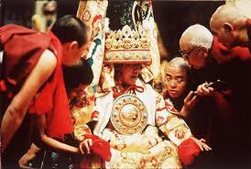
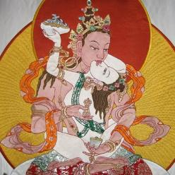
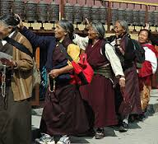
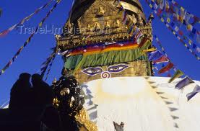
Vajrayana praksis
Mantra - http://www.youtube.com/watch?v=633eH4yajHE

Slide 17
Vajrayana
Tibetansk buddhisme
I alting findes urbuddha.
Nirvana nås ved at erkende den indre buddhanatur
Rituelle teknikker til erkende buddhanaturen (upaya)
Levende boddhisatvaer kaldes lamaer og tulkuer og er buddhistens guide (guru) til oplysning.

Slide 18
Hellig tekster
Pali-kanon (Tripitaka – De tre kurve) Munkeregler, sutra og en systematisering af dharma. Efter 5. årh. en fjerde kurv, tantra, som er en læremæssig overbygning.
Den kinesiske kanon. Sutra. 55 bøger af hver 1000 sider.
Tibetanske kanon. 300 bind.

